Slide 1
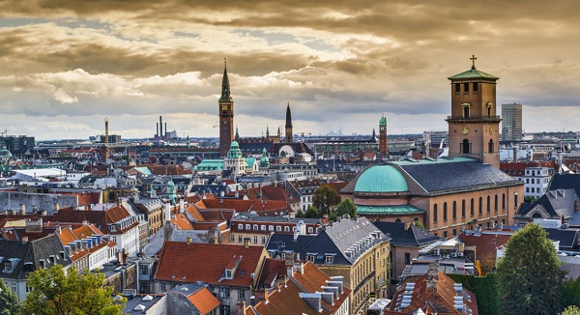
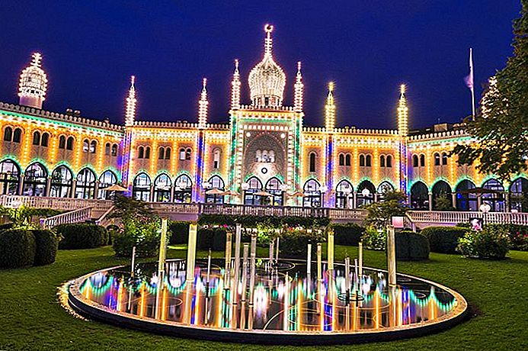
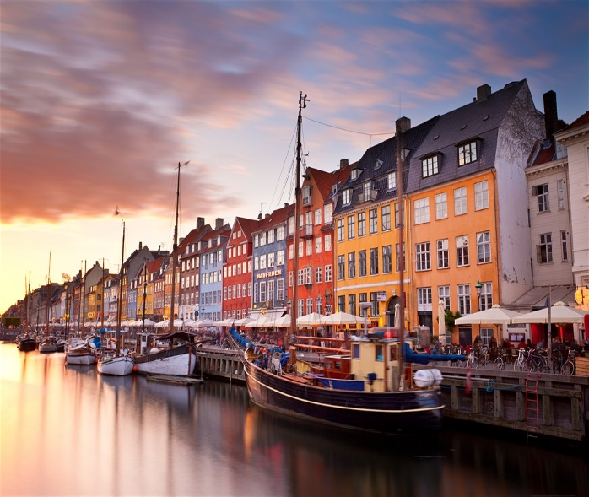
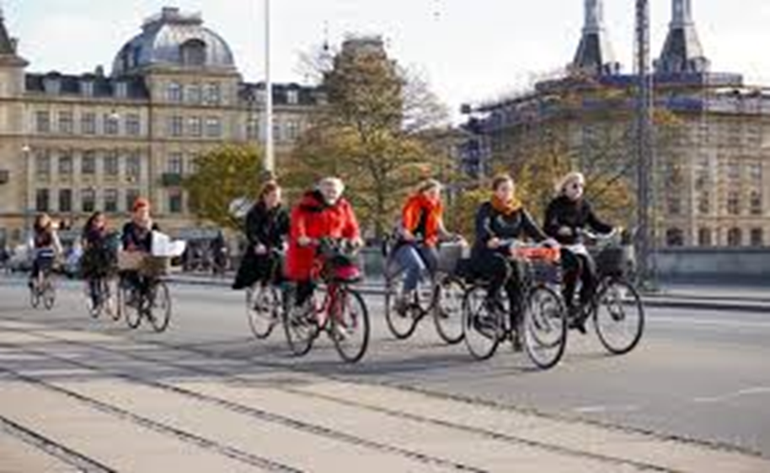
THỦ ĐÔ CO-PEN-HA-GEN
VƯỜN TIVOLI
1 GÓC CỦA Tp. CO-PEN-HA-GEN

Slide 2
Em biết gì về đất nước
Đan Mạch?
Vị trí địa lý?
Diện tích?
Thời tiết, khí hậu?
…

Slide 3
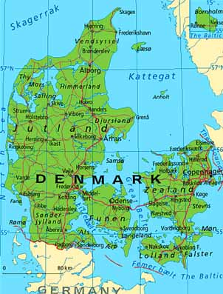

Slide 4


Slide 5
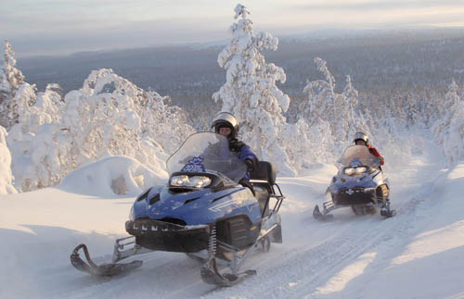

Slide 6
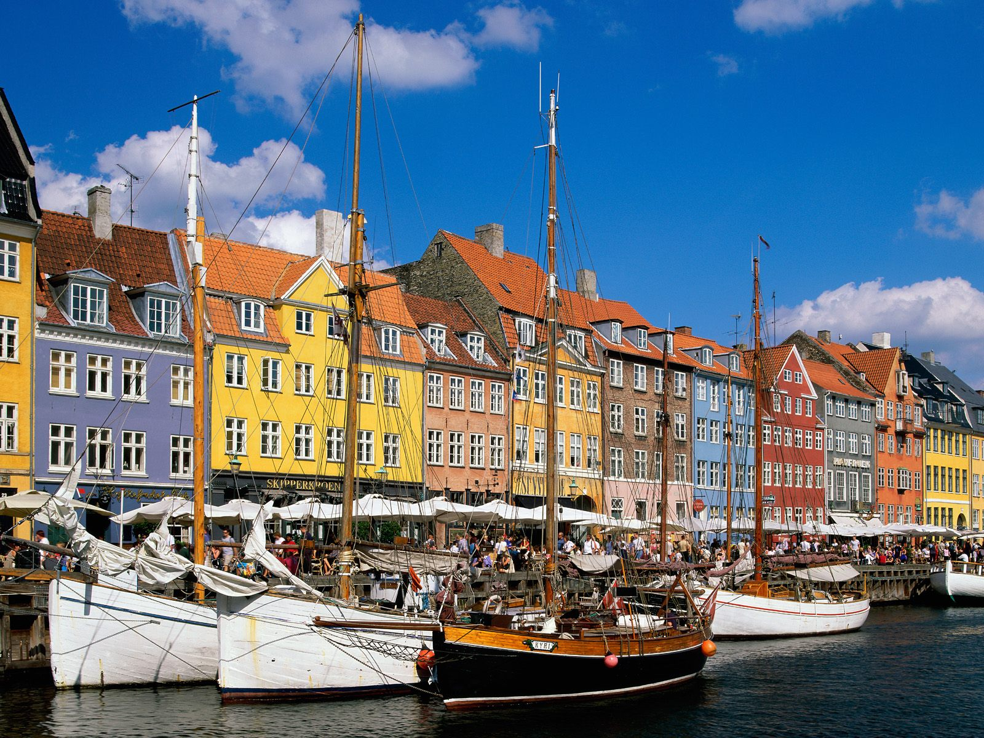

Slide 7
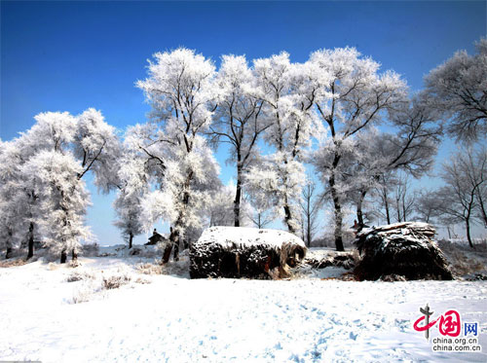

Slide 8
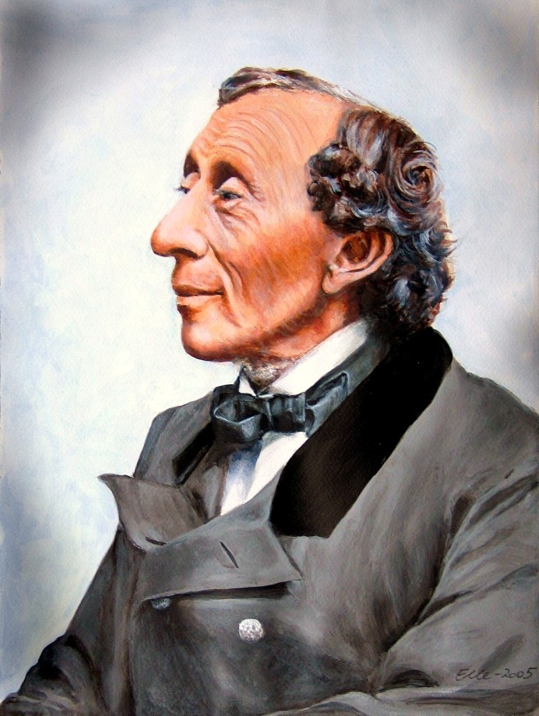
Chân dung nhà văn An-đéc-xen

Slide 9


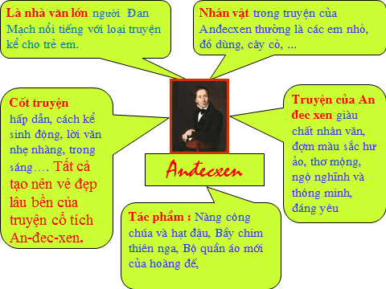
An – đéc – xen ( 1805- 1875)

Slide 10
- An-đéc-xen sinh ra trong một gia đình nghèo khổ, cha là thợ đóng giày, mẹ là một thợ giặt mù chữ.
-Từ nhỏ, An-đéc-xen rất say mê đọc sách, đặc biệt là những câu chuyện cổ.
- Thường tranh thủ những lúc rảnh rỗi để lắng nghe những người phụ nữ làm nội trợ kể chuyện cổ tích.

Slide 11
- Hằng đêm, cha của An-đéc-xen thường đọc truyện cổ tích cho ông nghe.
- An-đéc-xen thường chu du khắp nơi.
Bắt nguồn cho nhiều tác phẩm ra đời.

Slide 12



Slide 13


Xuất xứ: Trích từ truyện ”Cô bé bán diêm”
Thể loại: Truyện ngắn
PTBĐ: Tự sự + miêu tả + biểu cảm
Ngôi kể: Thứ 3

Slide 14


Slide 15


3. Đọc - Tóm Tắt
Truyện kể về một em bé mồ côi mẹ phải đi bán diêm trong đêm giao thừa rét buốt, không bán được diêm em chẳng dám về nhà vì sợ bố đánh, đành ngồi nép vào góc tường, liên tục quẹt diêm để sưởi ấm. Hết một bao diêm thì em bé đã chết cóng trong giấc mơ cùng bà nội lên trời. Sáng hôm sau – ngày đầu năm, mọi người qua đường vẫn thản nhiên nhìn cảnh tượng thương tâm ấy.

Slide 16
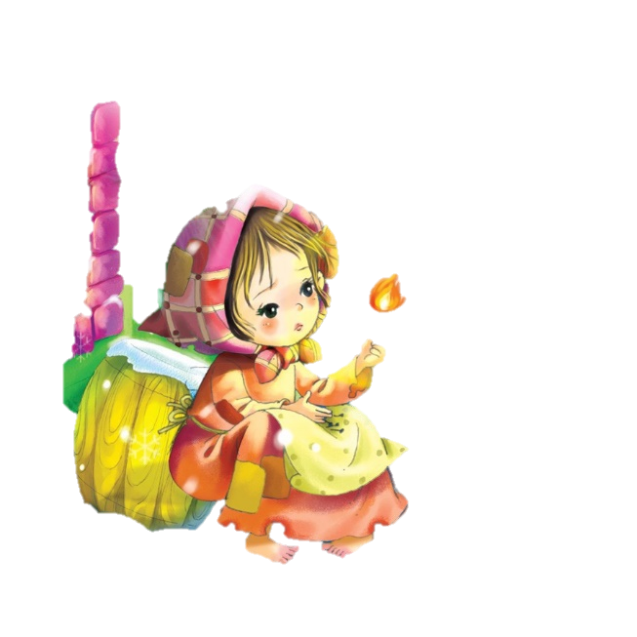
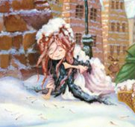
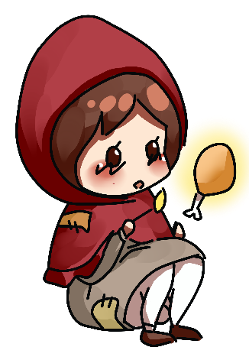
4. Bố cục
Tìm bố cục và nêu nội dung của từng phần?
Phần 2: Tiếp … Chầu thượng đế : Những mộng tưởng của cô bé
Phần 1: Từ đầu … Cứng đờ ra: Hoàn cảnh sống của cô bé bán diêm
Phần 3: Còn lại: Cái chết của cô bé bán diêm

Slide 17
Hình tượng cô bé bán diêm
1
Cảnh ngộ của em bé bán diêm
2
Ước muốn của em – Thực và mộng
3
Cái chết của em bé và tấm lòng nhà văn

Slide 18

1. Cảnh ngộ của em bé bán diêm

Slide 19
Mồ côi mẹ, gia sản tiêu tán sau khi bà mất
Bố nghiện rượu, hay đánh đập, chửi rủa em
Em cô đơn, đói rét, phải tự đi kiếm sống
* Cảnh ngộ
→ Đáng thương, thiếu thốn cả vật chất lẫn tinh thần.
Nhận xét gì về cảnh ngộ của cô bé?
Bán diêm, cô đơn giữa đêm giao thừa
Thời tiết khắc nghiệt – em đầu trần, bụng đói
Không bán được diêm, em không dám về vì sợ bố đánh
Tình huống đặc biệt
Hình ảnh cô bé được tái hiện qua tình huống đặc biệt nào?

Slide 20
* Hình ảnh đối lập
Trời đông giá rét tuyết rơi
Cô bé đầu trần, chân đất
Trời tối đen
Cửa sổ mọi nhà đều rực
sáng ánh đèn
Cô bé bụng đói cật rét
Phố sực nức mùi ngỗng quay
Ngôi nhà đẹp đẽ xinh xắn, nơi em sống đầm ấm xưa kia
Một xó tối tăm lạnh lẽo
→ Làm nổi bật tình cảnh hết sức tội nghiệp của cô bé, tác động đến lòng trắc ẩn của người đọc.
Những hình ảnh đối lập đã làm nổi bật điều gì? Tác động đến ai?

Slide 21
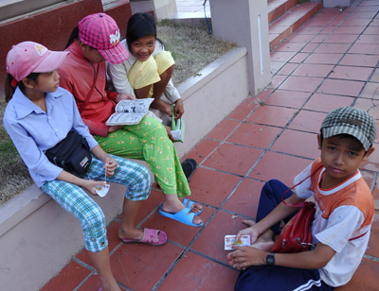
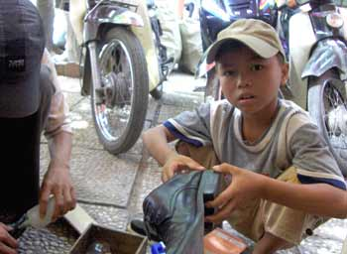
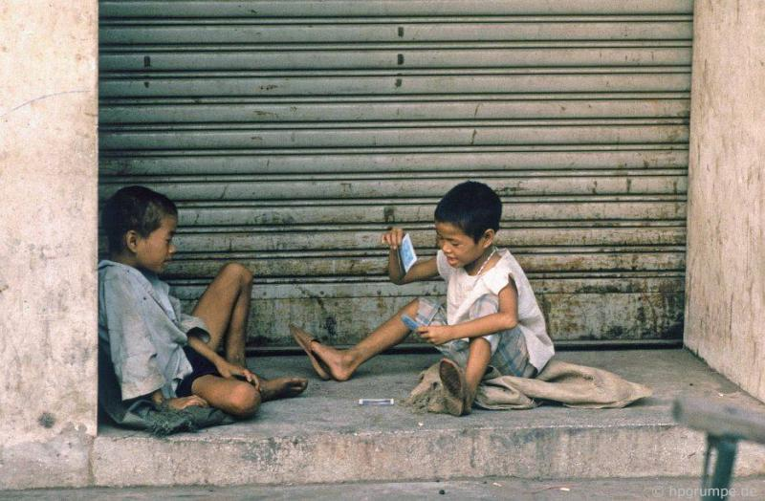
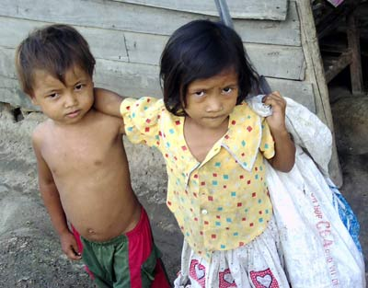
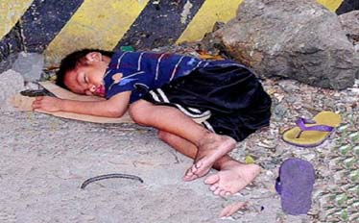
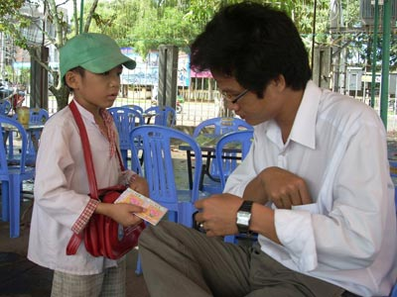
Một số hình ảnh về trẻ em lang thang ở Việt Nam
Theo em trong thực tế cuộc sống hiện nay còn tồn tại những mảnh đời có hoàn cảnh giống cô bé không?

Slide 22
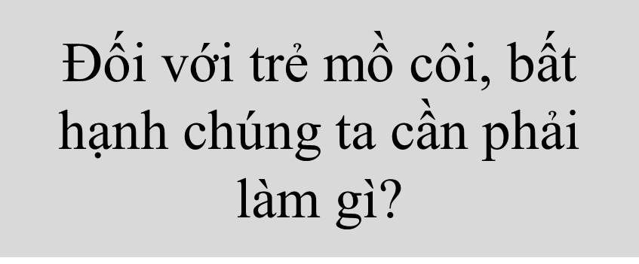
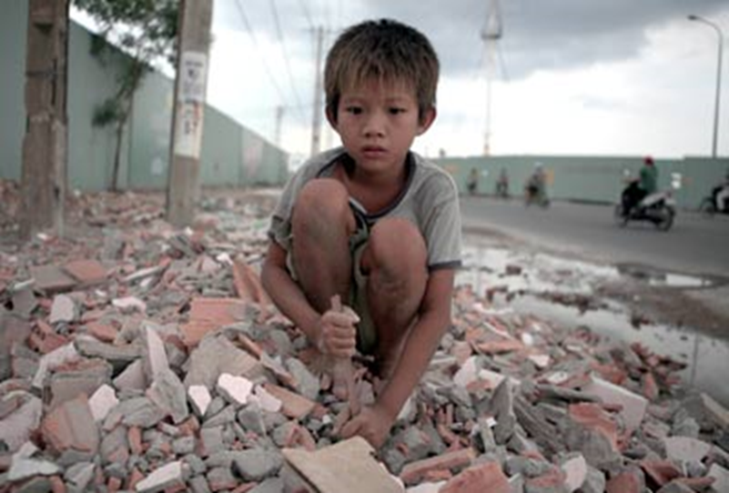
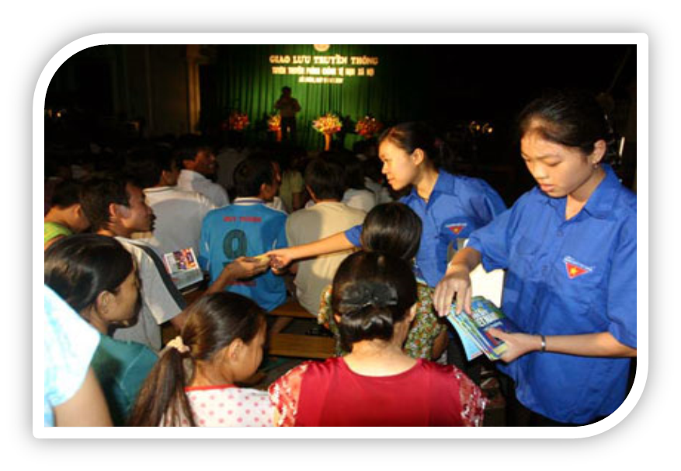
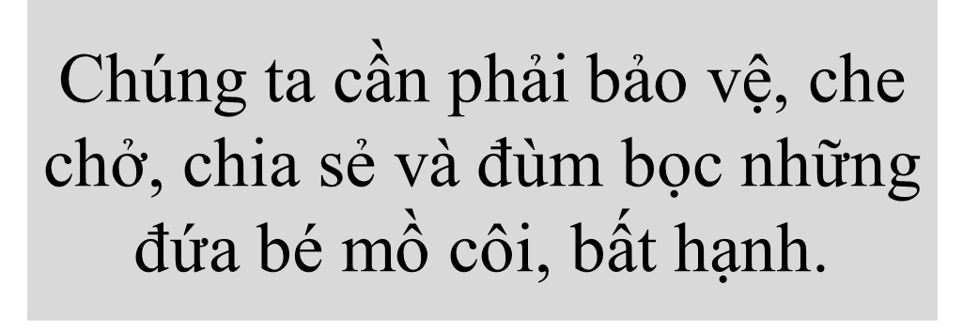

Slide 23
2. Ước muốn của em – Thực và mộng

Slide 24
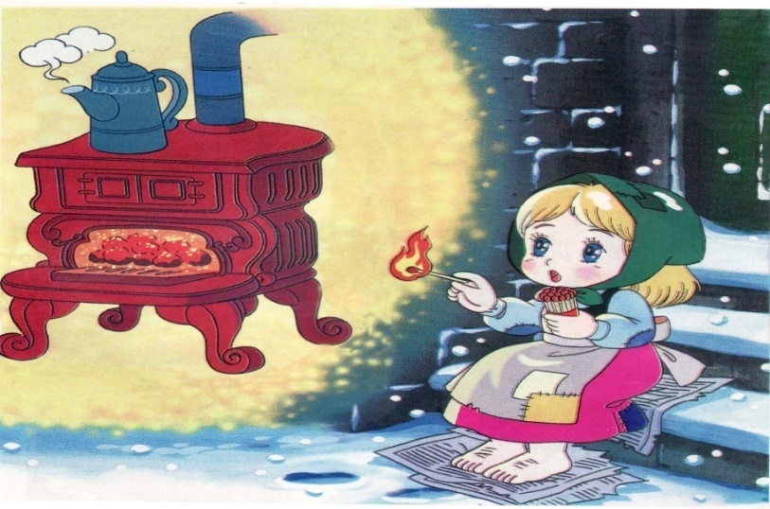
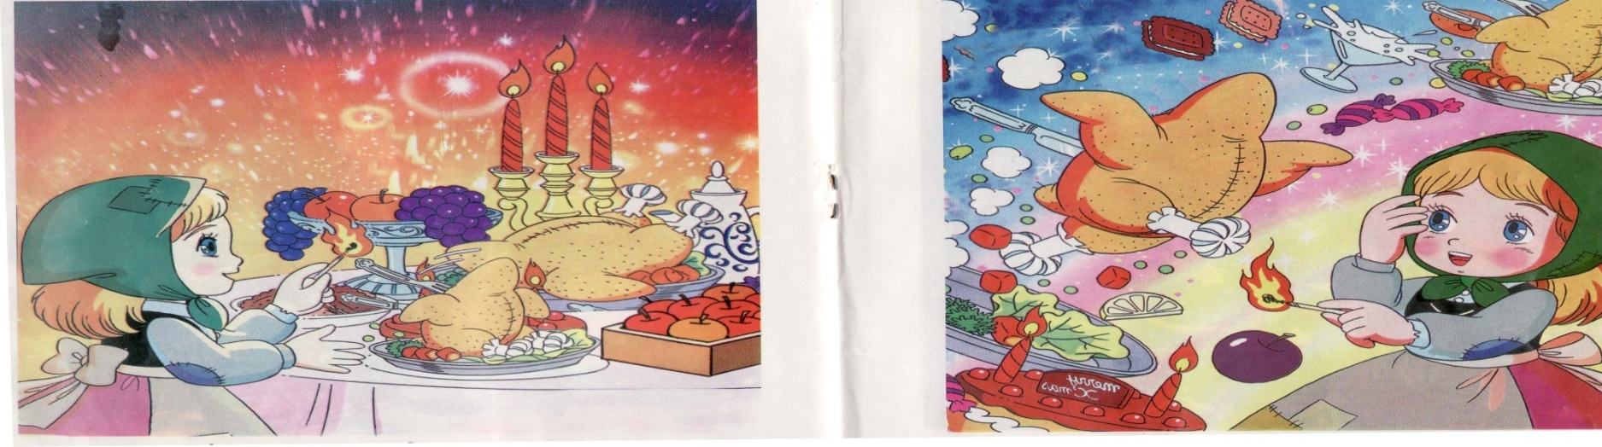

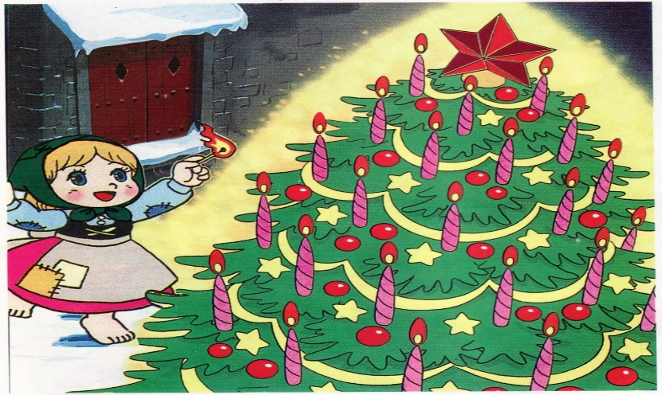
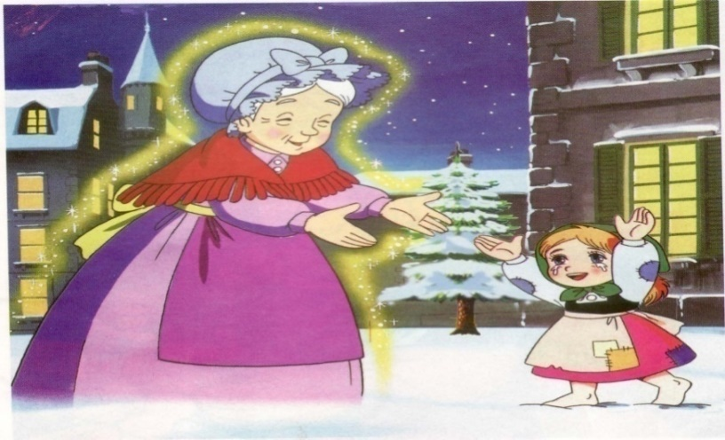
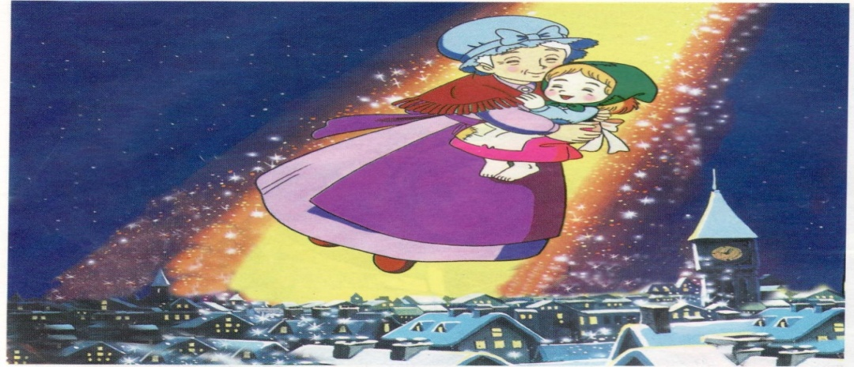
Em bé quẹt diêm 5 lần và mộng tưởng đẹp đẽ cứ thế hiện ra.
Liệt kê những lần quẹt diêm của em bé

Slide 25
Làm việc cá nhân
5 phút
Ghi vào giấy nháp
Nội dung yêu cầu
(1)
(2)
(3)
Liệt kê những những cảnh tượng mà em bé đã thấy trong mỗi lần quẹt diêm: Thực tế ➔ Mong ước của em
Nêu nhận xét, suy nghĩ về những mộng tưởng của cô bé qua những lần quẹt diêm.
Tất cả những mộng tưởng đó cho ta thấy điều gì về cô bé bán diêm?

Slide 26
Mộng tưởng (Quẹt diêm) | Thực tại (Diêm tắt)
1. Lò sưởi ấm áp
1. Bần thần trở về nỗi lo không bán được diêm.
2. Bàn ăn thịnh soạn, ngỗng quay
2. Cô đơn, lạnh lẽo, đói
3. Cây thông Nôen lộng lẫy
3. Tất cả bay lên trời, nghĩ đến bà.
4. Bà nội hiện về, mỉm cười hiền hậu
4. Bà biến mất
5. Hai bà cháu bay lên
5. Em bé chết
→ Luôn khao khát cuộc sống ấm no, hạnh phúc, đầy tình thương yêu
Tất cả những mộng tưởng đó cho ta thấy điều gì về cô bé bán diêm?

Slide 27

Lần1: Vì trời rét
Các mộng tưởng của em bé diễn ra lần lượt theo thứ tự như vậy có phù hợp không? Vì sao?
Lần 2: Vì bụng đói
Lần 4: Bà hiện về đem đến cho em tình yêu thương
Lần 5: Em muốn níu bà lại, muốn đi với bà...
Lần 3: Đó là đêm giao thừa

Slide 28
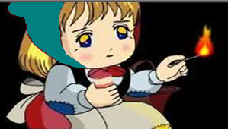
Các mộng tưởng diễn ra
theo trình tự hợp lí, phù hợp
với hoàn cảnh em bé lúc đó.
Hai bà cháu bay lên cao
Bà mỉm cười với em
Cây thông Noel
Bàn ăn
Lò sưởi

Slide 29
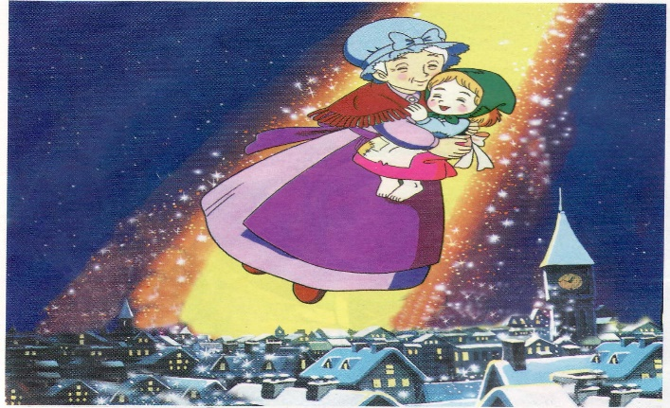
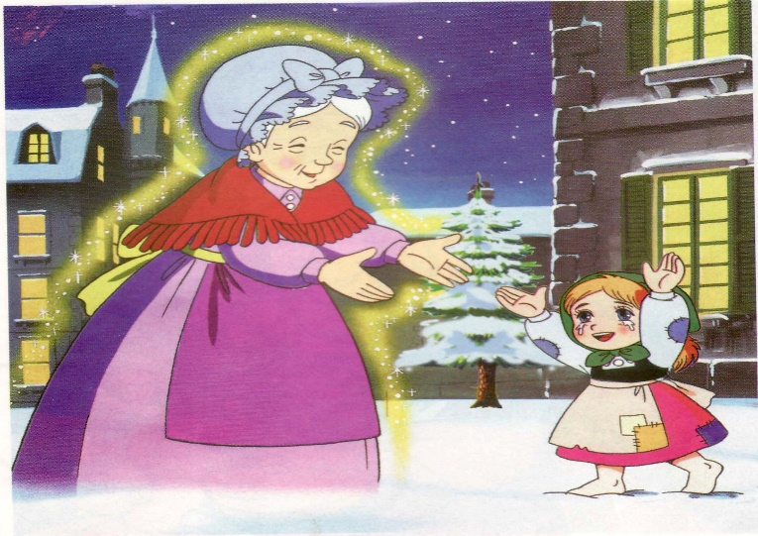
Về một mái ấm gia đình.
Về sự ấm no, hạnh phúc.
=> ước mơ của em bé:
Được ăn ngon mặc đẹp
Được vui chơi, sống trong tình yêu thương
Qua mộng tưởng thể hiện ước mơ gì của cô bé?

Slide 30

2. Ước muốn của em – Thực và mộng
=>Luôn khao khát cuộc sống ấm no, hạnh phúc, đầy tình thương yêu.
-> Các mộng tưởng diễn ra theo trình tự hợp lí, phù hợp với hoàn cảnh em bé lúc đó.
=> Ước mơ của em bé:
Về một mái ấm gia đình, về sự ấm no, hạnh phúc; được ăn ngon mặc đẹp; được vui chơi, sống trong tình yêu thương.

Slide 31
3. Cái chết của em bé và tấm lòng nhà văn

Slide 32
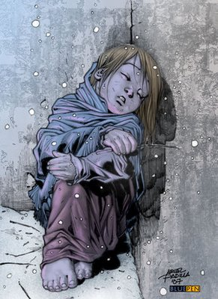
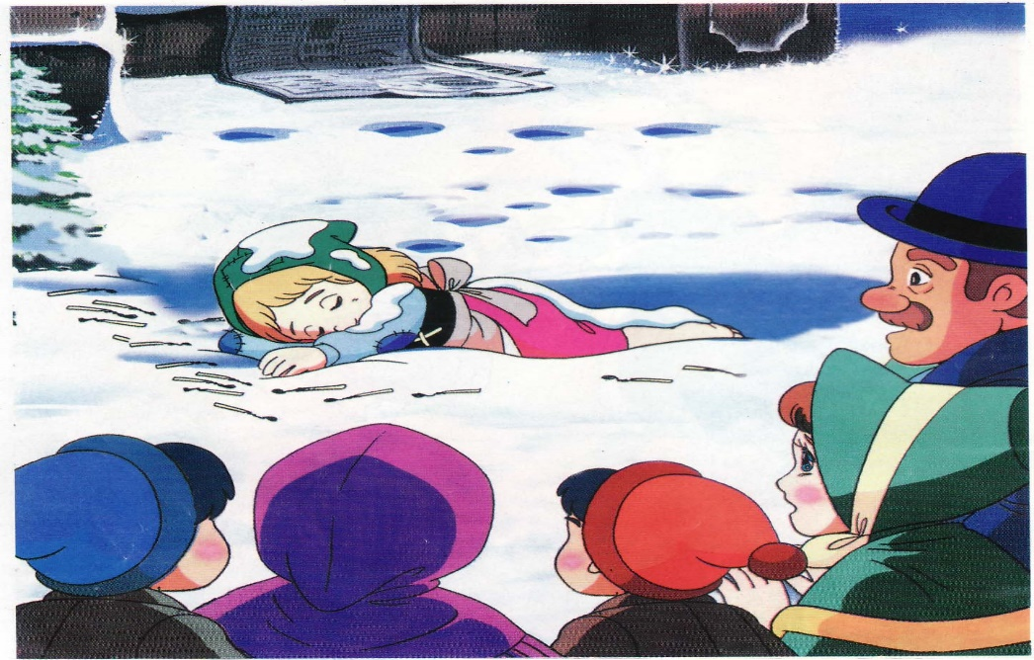
Em bé bán diêm đã chết.
Truyện được kết thúc như thế nào? Đó cũng là kết thúc cho 1 số phận ra sao?
Kết thúc số phận bất hạnh của những con người đau khổ
Nguyên nhân gây ra cái chết của em bé là gì?
Nguyên nhân: Đói, rét, sự tàn nhẫn của bố, sự vô cảm của mọi người

Slide 33

Hoàn thiện PBT sau (5p)
Chi tiết miêu tả hình ảnh của cô bé bán diêm vào buổi sớm hôm sau | Tình cảm của tác giả dành cho cô bé bán diêm | Thái độ của tác giả trước sự thờ ơ, vô cảm của mọi người | Những thông điệp mà tác giả muốn gửi tới người đọc

Slide 34
Chi tiết miêu tả hình ảnh của cô bé bán diêm vào buổi sớm hôm sau | Tình cảm của tác giả dành cho cô bé bán diêm | Thái độ của tác giả trước sự thờ ơ, vô cảm của mọi người | Những thông điệp mà tác giả muốn gửi tới người đọc
“đôi má hồng và đôi môi đang mỉm cười”
- Cảm thông, thương xót.
Lên án sự thờ ơ, lãnh đạm của mọi người trong xã hội trước số phận đáng thương của những mảnh đời bất hạnh.
Con người phải biết yêu thương đùm bọc nhau + Quan tâm đến trẻ em
- Ngợi ca vẻ đẹp, khát vọng ước mơ trong tâm hồn của cô bé bán diêm.
→ Cái chết không bi luỵ mà được miêu tả rất đẹp

Slide 35


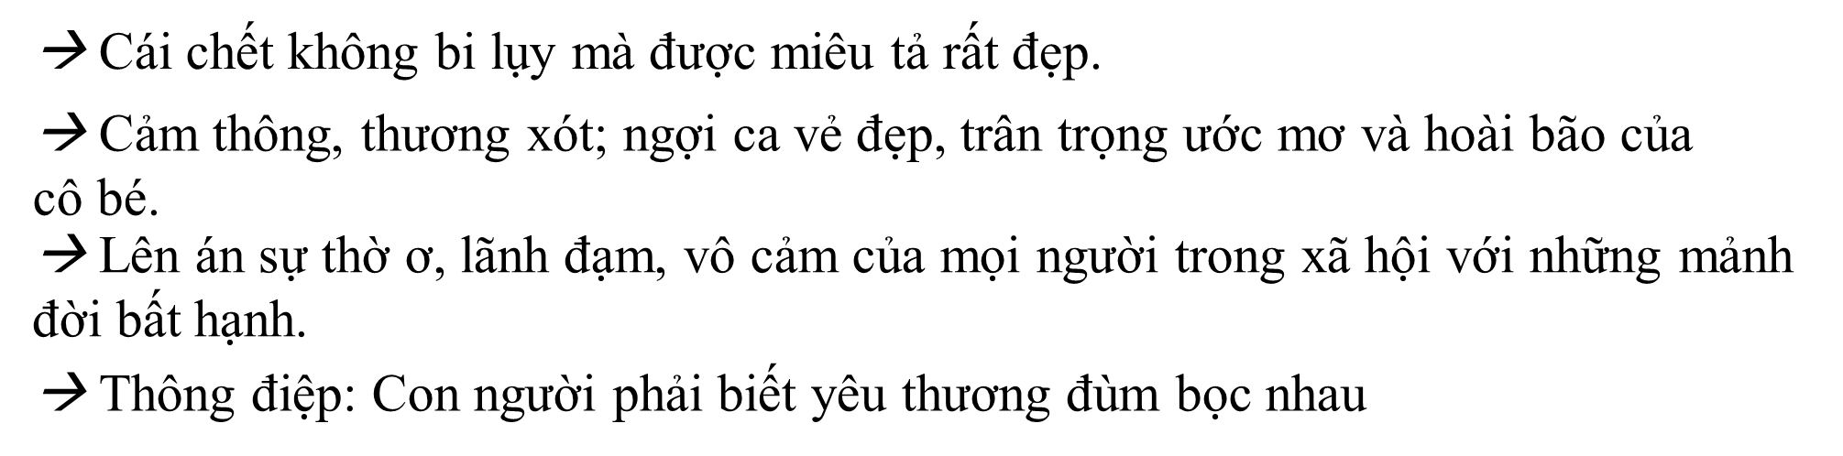
Tác giả sử dụng biện pháp nghệ thuật gì khi miêu tả thái độ
của mọi người trước cái chết của cô bé?

Slide 36
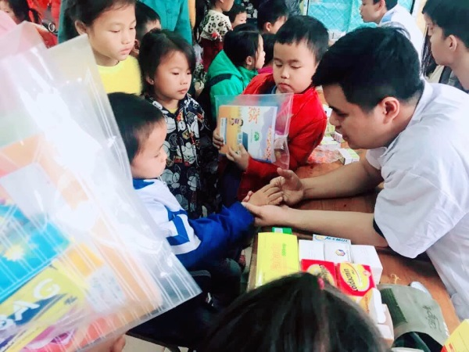
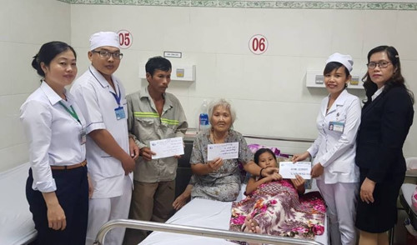
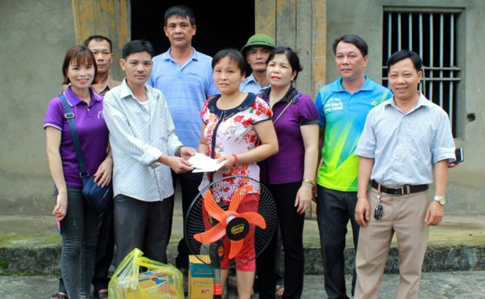
GÓC CHIA SẺ
Hiện nay còn rất nhiều những hoàn cảnh éo le như em bé bán diêm trong truyện. Hãy lấy ví dụ và cho biết xã hội ta đã có những tổ chức, hành động nào giúp đỡ cho các em có hoàn cảnh khó khăn?

Slide 37
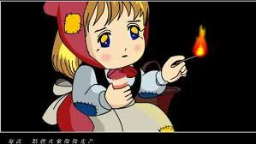
III. Tổng kết

Slide 38

NỘI DUNG
- Tình cảnh đáng thương của cô bé bán diêm nghèo khổ.
- Niềm xót thương, đồng cảm của tác giả với những con người bất hạnh.

Slide 39
NGHỆ THUẬT
Đan xen yếu tố thật và mộng tưởng
Kết cấu tương phản, đối lập.
Trí tưởng tượng bay bổng

Slide 40
IV. Luyện tập
Trò chơi: Mua thêm cây diêm
Hãy giúp em bé bán được nhiều bao diêm để em trở về nhà đón giao thừa với gia đình nhé!
Mỗi câu trả lời đúng là em đã mua giúp em nhỏ một bao diêm rồi! Giơ tay thật nhanh sau khi cô giáo đọc câu trả lời để gửi tình cảm của mình đến cô bé bán diêm nào!!!

Slide 41

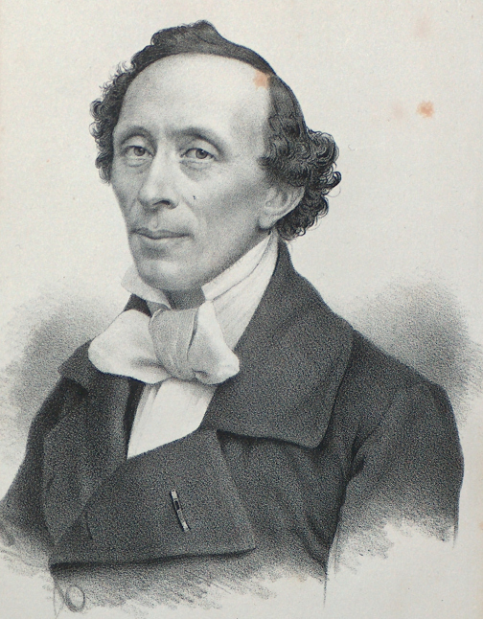

An-đéc-xen là nhà văn của nước nào?
A. Đan Mạch.
C. Pháp.
请大家
投我一票
B. Thuỵ Sĩ.
D. Thuỵ Điển.

Slide 42

Trong văn bản Cô bé bán diêm, các mộng tưởng của cô bé bán diêm mất đi khi nào?
A. Khi bà nội em hiện ra.
B. Khi các que diêm tắt.
C. Khi trời sắp sáng.
D. Khi em bé nghĩ đến việc sẽ bị người cha mắng.
Notes:
Giáo án của Hạnh Nguyễn: https://www.facebook.com/HankNguyenn

Slide 43

Em bé quẹt que diêm lần thứ nhất và tưởng như ngồi trước một lò sưởi. Ý nào nói đúng về mộng tưởng đó?
A. Em mơ về một mái ấm gia đình.
B. Em nhớ tới ngọn lửa mà bà nhen nhóm năm xưa.
请大家
投我一票
C. Đang trải qua lạnh giá rét mướt, em mơ được sưởi ấm.
D. Em mơ ngọn lửa và hơi ấm lò sưởi xua tan cảnh tăm tối, lạnh lẽo của đời mình.

Slide 44
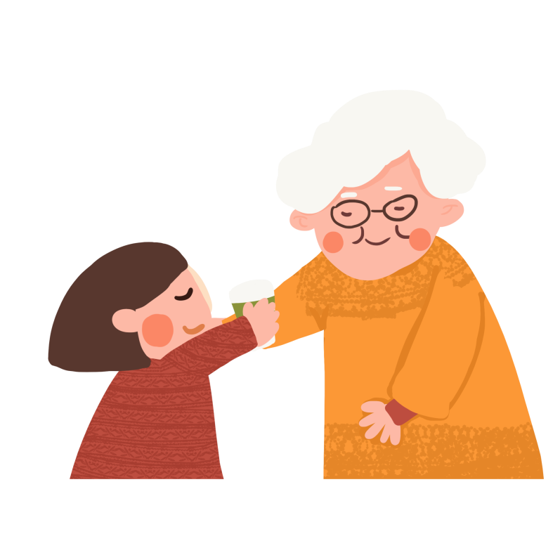
Ý nghĩa của mộng tưởng gặp bà và “cùng bay lên chầu Thượng đế” là gì?
A. Muốn thoát khỏi cảnh ngộ đen tối "chẳng còn đói rét, đau buồn nào đe doạ".
B. Muốn được trường sinh bất tử.
C. Được gặp bà sống yên vui trong lòng bà.
D. Khao khát tình thương của bà trao cho.

Slide 45
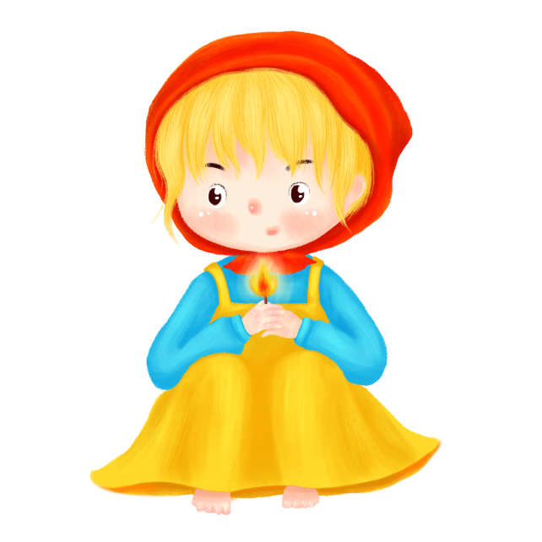
Nhận định nào nói đúng nội dung của truyện Cô bé bán diêm?
A. Gián tiếp nói lên bộ mặt của xã hội nơi cô bé bán diêm sống, đó là một cõi đời không có tình người.
B. Thể hiện niềm thương cảm của nhà văn đối với những em bé nghèo khổ.
C. Kể về số phận bất hạnh của một em bé nghèo phải đi bán diêm cả vào đêm giao thừa
D. Cả A, B, C
Notes:
Giáo án của Hạnh Nguyễn: https://www.facebook.com/HankNguyenn

Slide 46

Vận dụng
Tưởng tượng rằng em có mặt lúc cô bé đang bán diêm/ lúc cô bé chết, em sẽ nói gì? Làm gì? Viết một đoạn văn ngắn.
请大家
投我一票

Slide 47

